Slide 1
Clase N° 2

Slide 2
Clase N 2
Sensibilidad a los cambios de componentes de un sistema de control.
Estabilidad de los sistemas de control.
Estrategias de control.
Elementos sensores utilizados en los sistemas de control.
Bloques funcionales del sistema electrico.

Slide 3
Sensibilidad a los cambios en componentes
FT = G₁ . G₂ . G₃ (SLA)
_{Cambio funcion Transferencia =} Δ G₁ . G₂ . G₃
FT = (G₁ G₂ G₃/(1+G₁ G₂ G₃ H))-1] (SLC)
Si : 1+G₁ G₂ G₃ H >> 1
FT = 1 / H
El sistema de LC es insensible a las variaciones de los elementos del trayecto directo

Slide 4
Estabilidad de los sistemas de Control Introduccion al tema
El sistema es estable cuando al estar sujeto a una entrada acotada entonces la salida tambien es acotada.
Los SLA son estables (Maquina de golosinas)
Los sistemas de LC pueden ser inestables por efecto del retardo del lazo de realimentacion. (mezcladora en la ducha).
El sistema es inestable cuando a una entrada finita le corresponde una salida infinita.

Slide 5
Estrategias de control
Señal de error
Elemento de correccion
Reaccion del elemento de control frente a la señal de error:
Control on-off. (estufa electrica).
Control secuencial por tiempo. (lavarropa)
Control proporcional al error. (flotador en tanque de agua)
Control derivativo. (la salida depende de la velocidad de cambio del error, vehiculo con control, automatico de posicion)
Control Integral. (la salida depende de la integral de la señal de error)
En la practica se emplean combinaciones.
Elemento de control

Slide 6
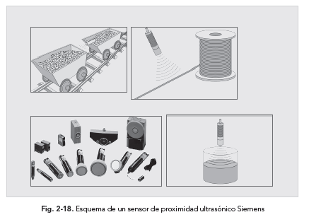
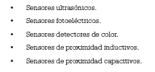
Sensores para automatizacion

Slide 7
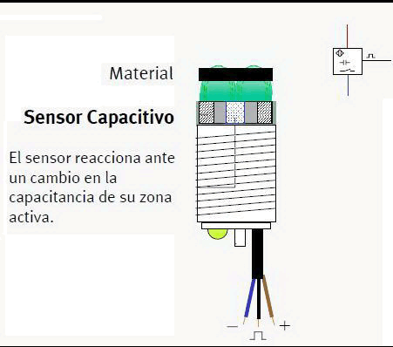
Principio del sensor capacitivo

Slide 8
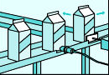
Sensor capacitivo

Slide 9
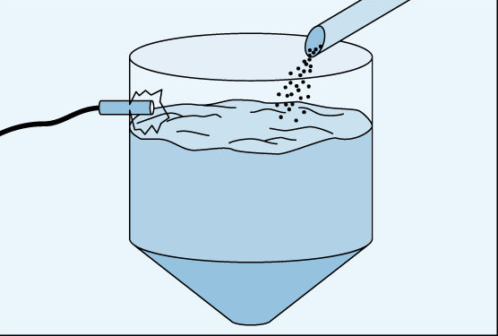
Sensor capacitivo

Slide 10
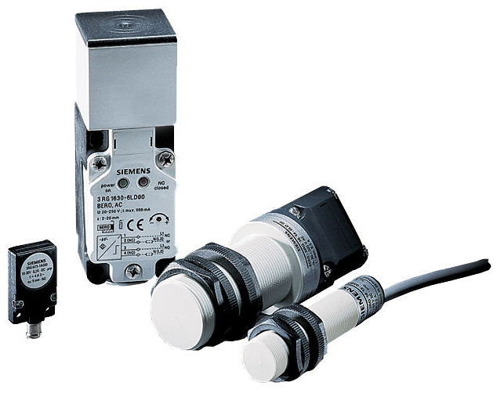
Sensores capacitivos

Slide 11
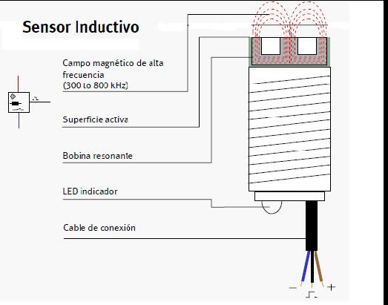
Principio de los sensores inductivos

Slide 12
Principio de funcionamiento de los sensores inductivos
Los sensores inductivos operan con las variaciones del campo electromagnetico generadas por la introduccion de algun elemento ferroso.
Cuando se detecta el cambio por parte de una bobina se envia una señal al oscilador y este dispara el circuito de salida pasando de cerrado a abierto o viceverza.

Slide 13
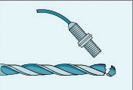
Sensores Inductivos

Slide 14
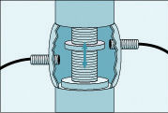
Sensores Inductivos

Slide 15
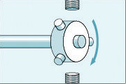
Sensores Inductivos

Slide 16
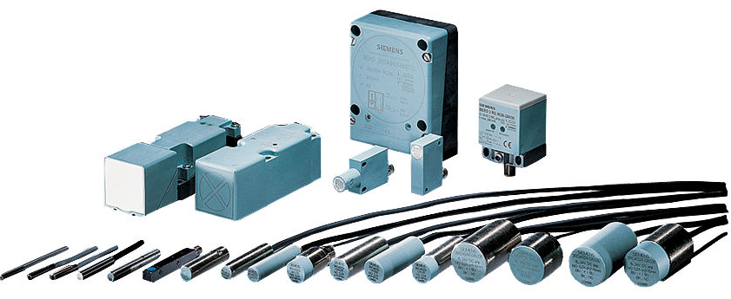
Sensores inductivos BERO de Siemens

Slide 17
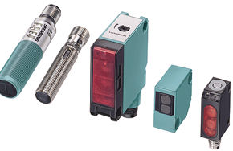
Sensores Opticos

Slide 18
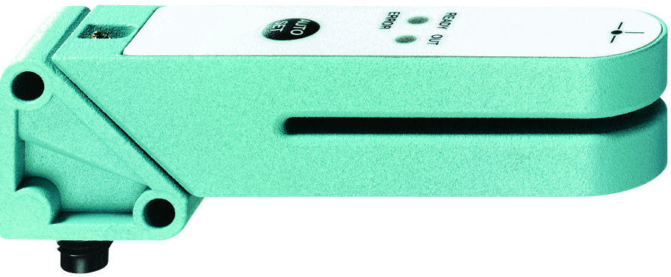
Sensores Opticos

Slide 19
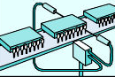
Aplicación de sensores opticos

Slide 20
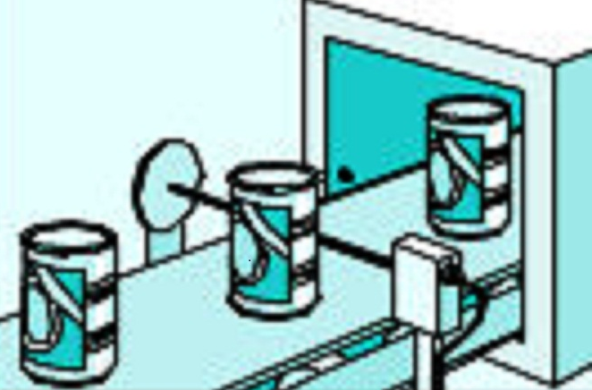
Aplicación de sensor optico

Slide 21
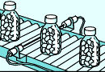
Aplicación de sensor optico

Slide 22
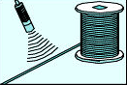
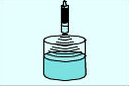
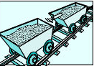
Aplicaciones de sensores tipo sonar

Slide 23
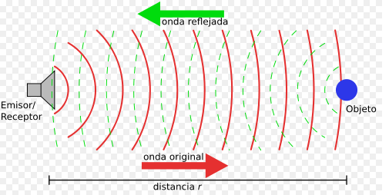
Principio del sonar

Slide 24
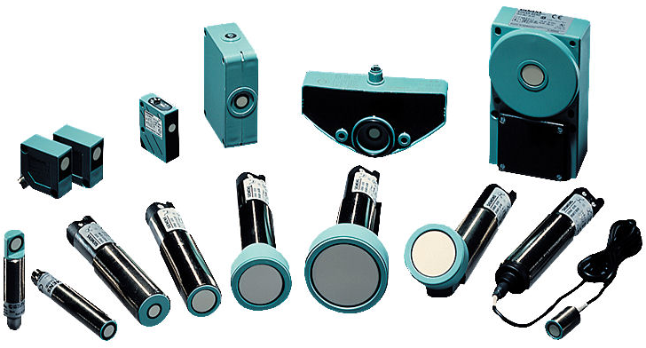
Sensores tipo sonar BERO de Siemens

Slide 25
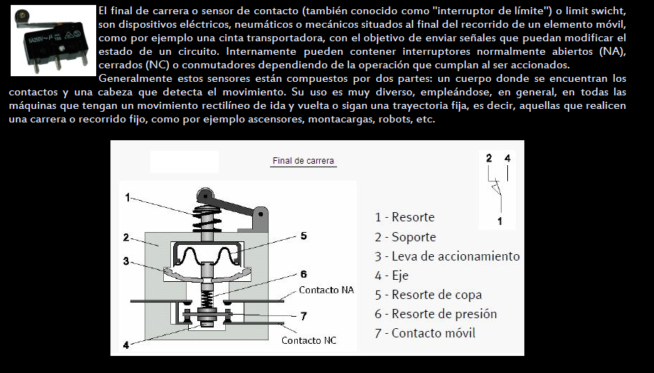
Sensor de contacto o final de carrera

Slide 26
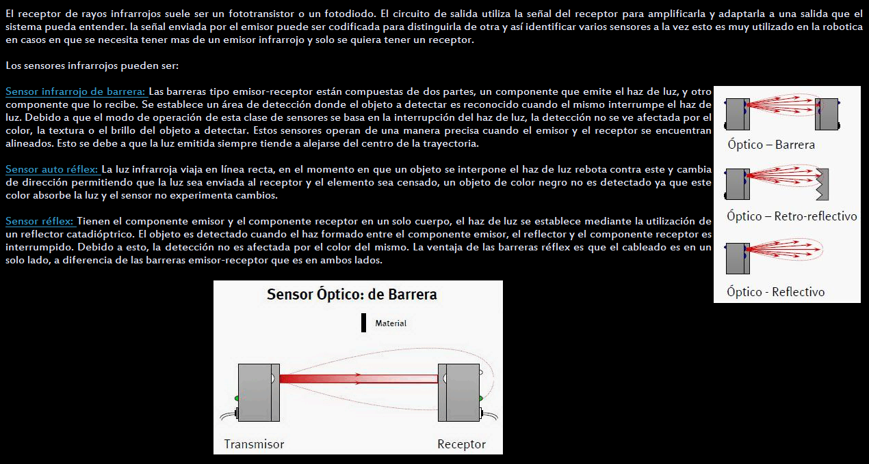
Sensor infrarrojos

Slide 27
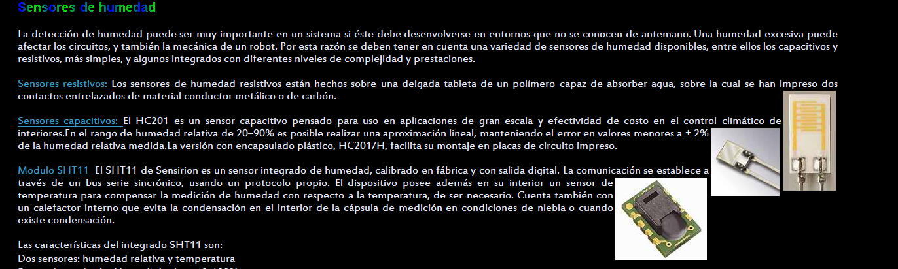
Sensores de humedad resistivos

Slide 28
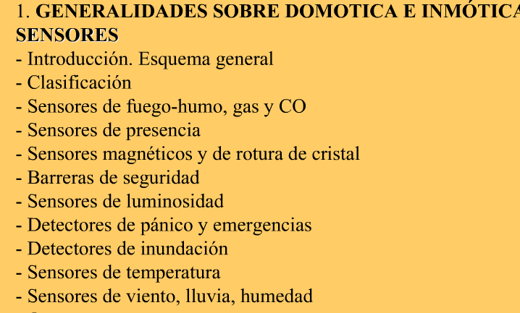
Domotica

Slide 29
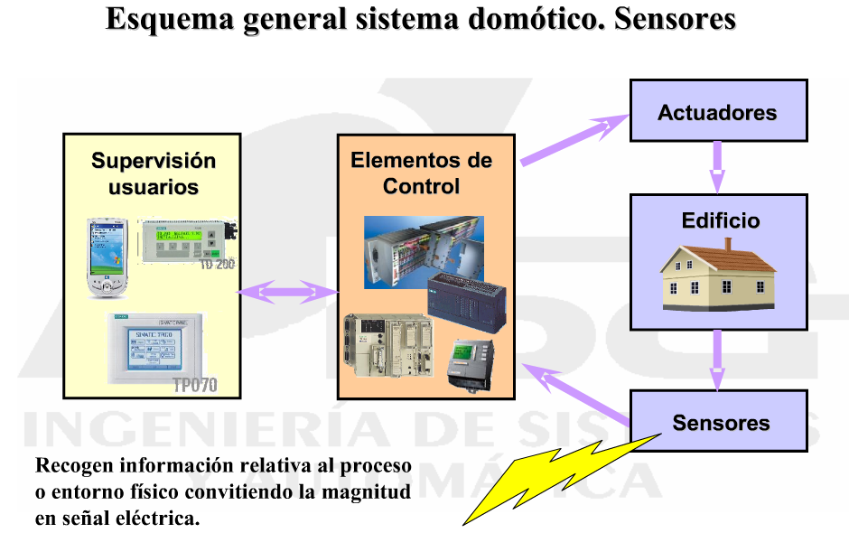

Slide 30
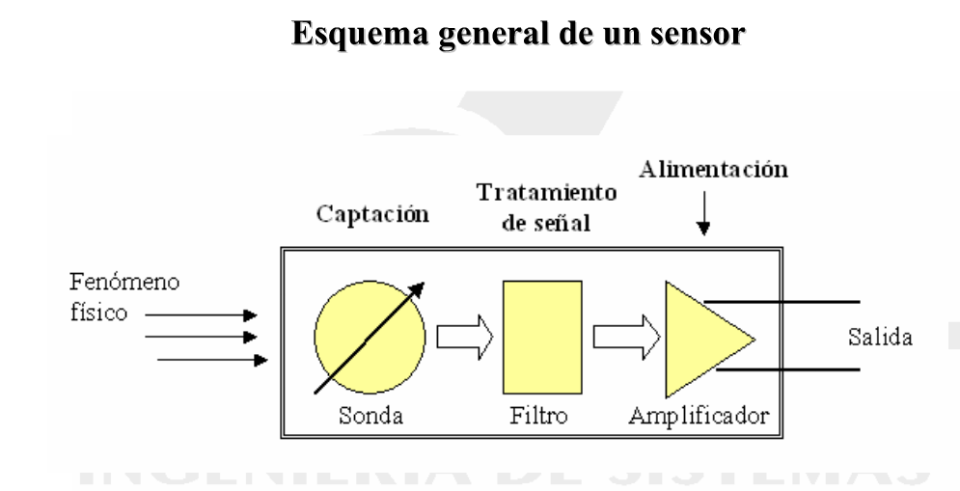

Slide 31
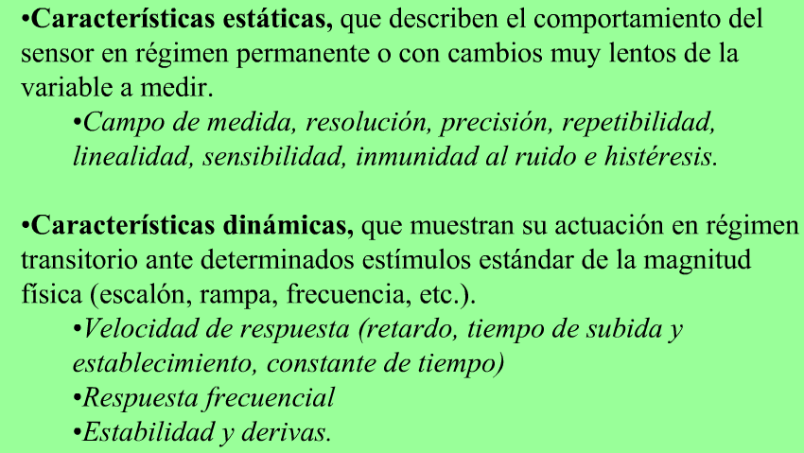
Caracteristicas de un sensor

Slide 32
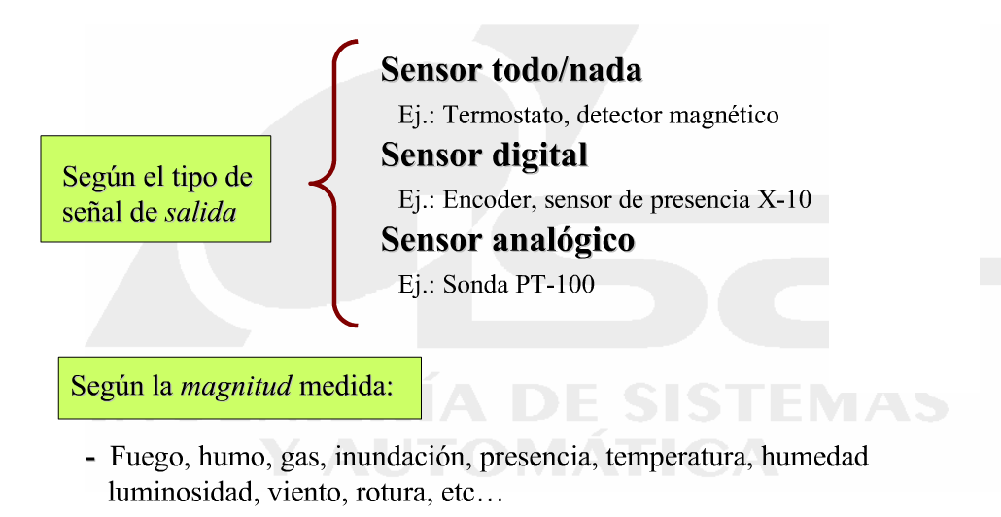
Clasificacion de los sensores

Slide 33
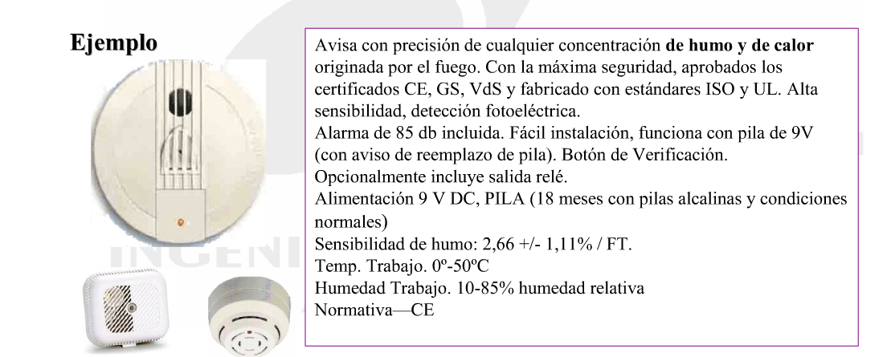
Sensores de humo / fuego

Slide 34
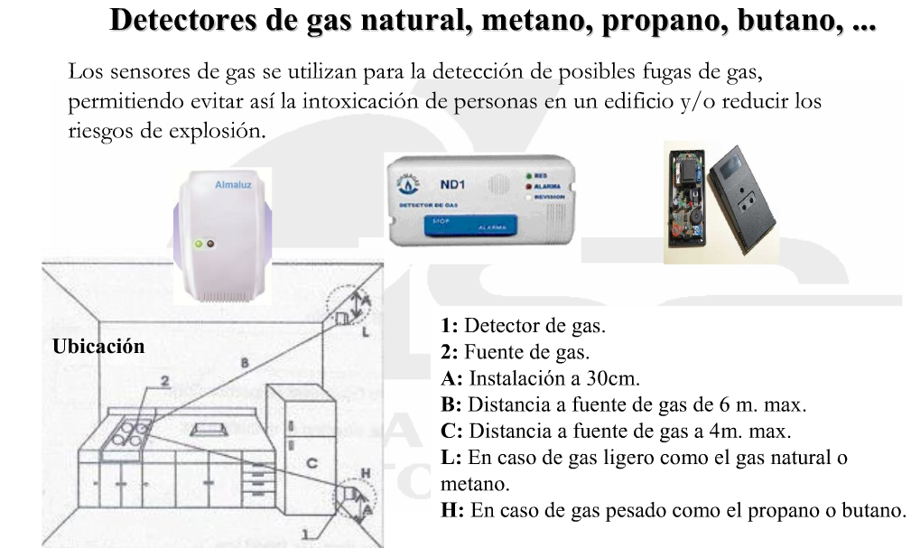

Slide 35
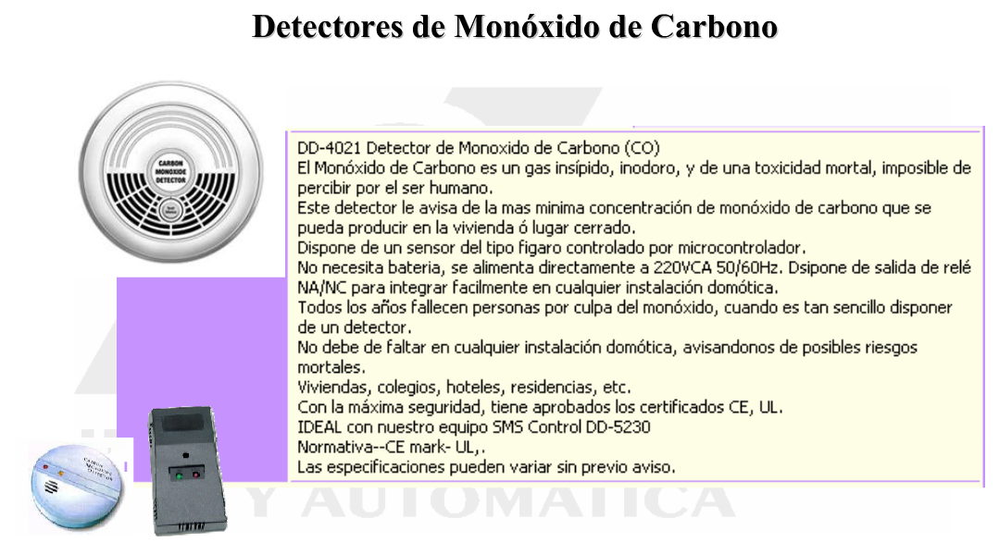

Slide 36
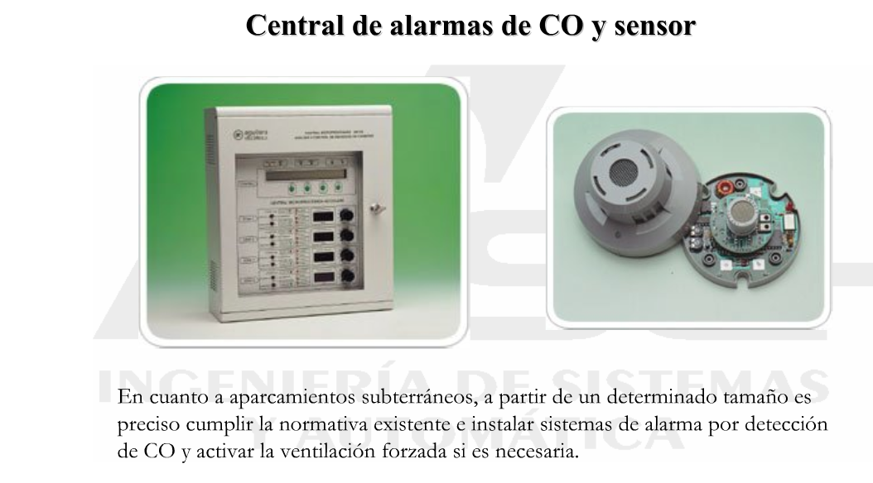

Slide 37
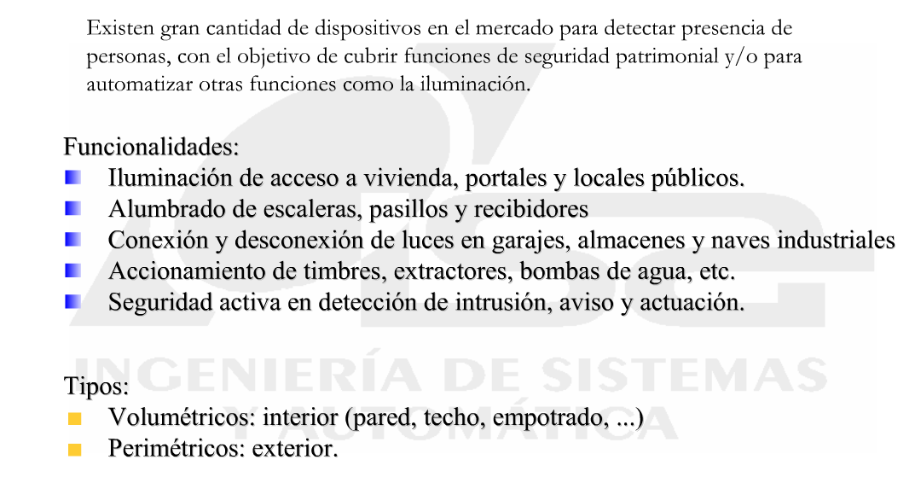
Detectores de presencia

Slide 38
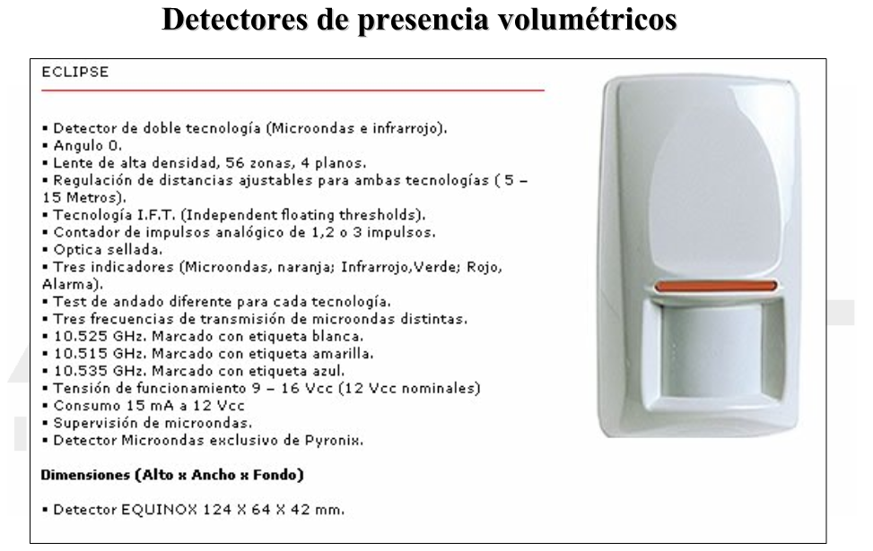

Slide 39
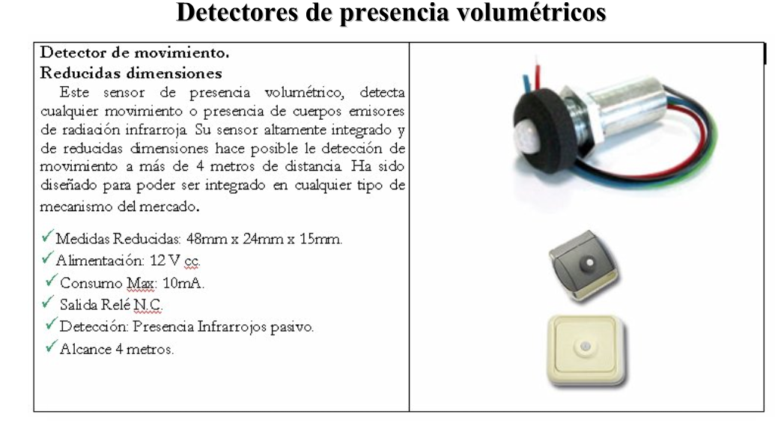

Slide 40
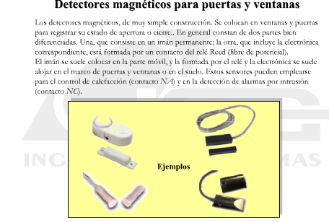

Slide 41
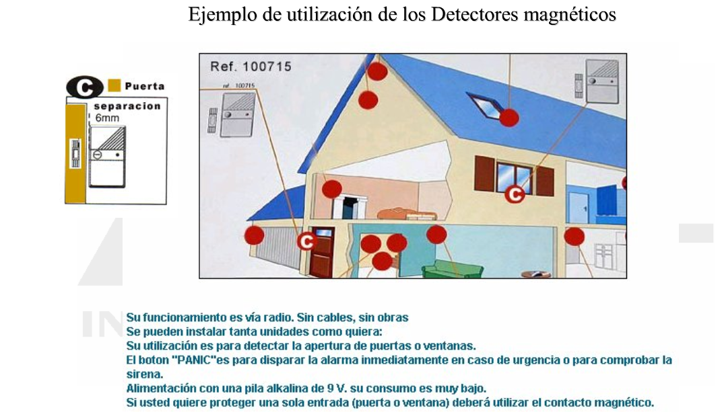

Slide 42
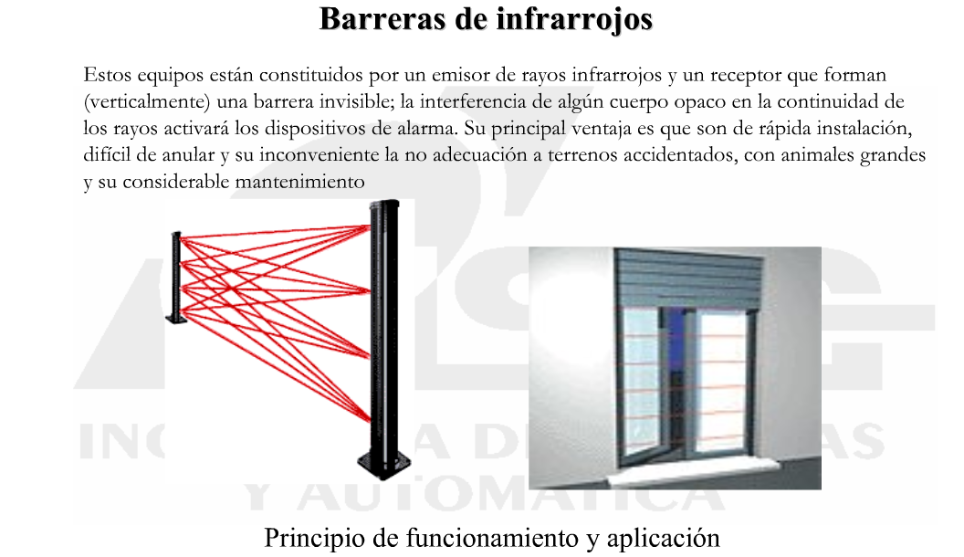

Slide 43
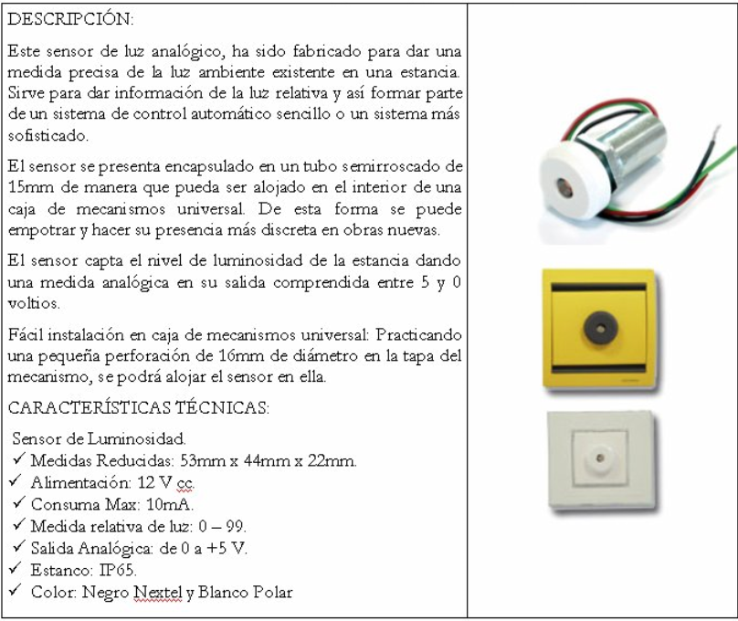
Sensores de luz

Slide 44
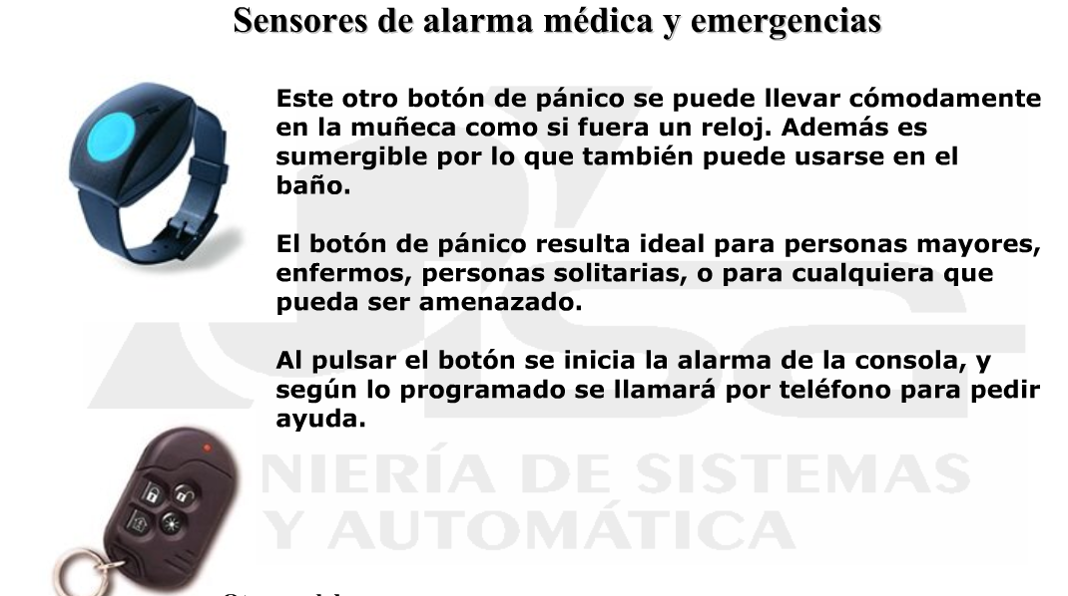

Slide 45
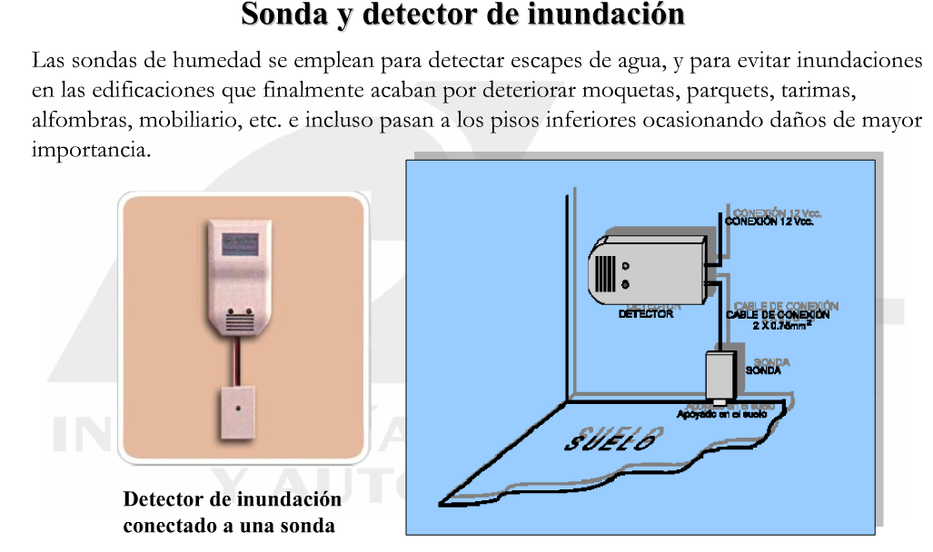

Slide 46
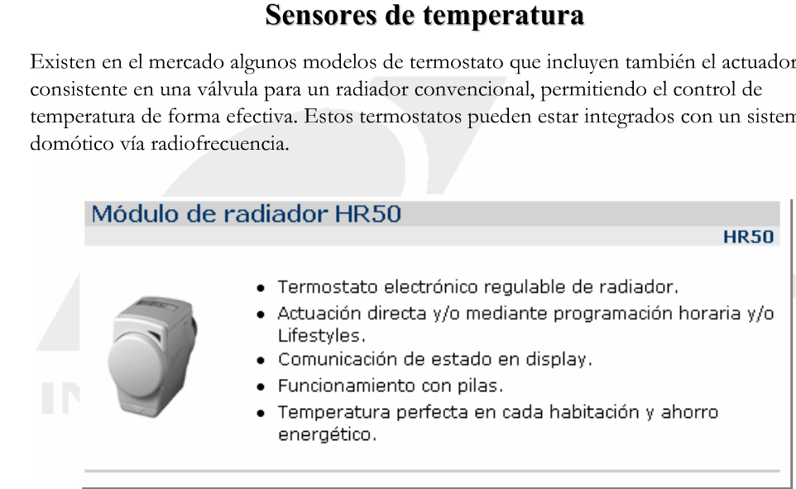

Slide 47
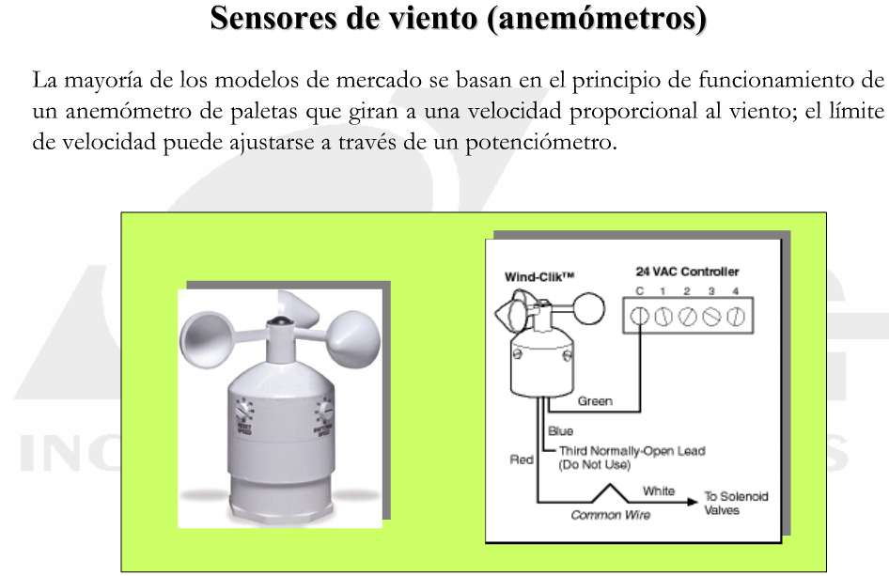

Slide 48
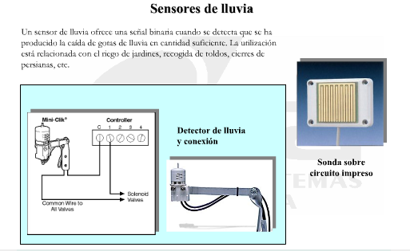

Slide 49
Ejemplos de Elementos de Medicion
Potenciómetro.
Detector de temperatura.
Tacómetro.
Extensómetro.
Sincros.

Slide 50

Esquema de un potenciometro

Slide 51
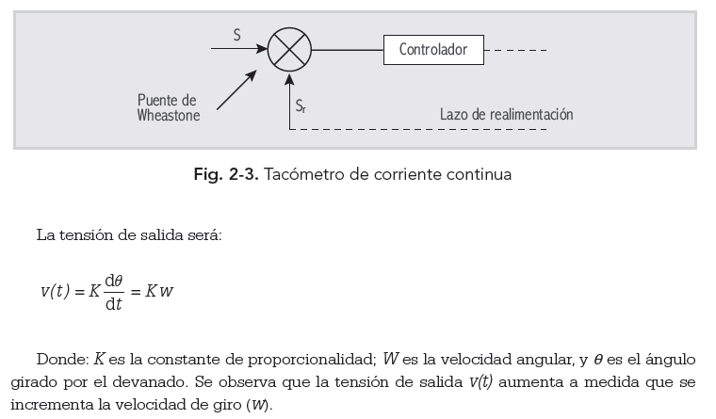
Tacometro de corriente continua

Slide 52
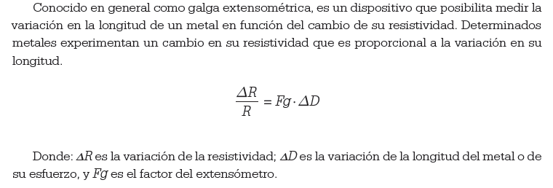
Extensometro de resistencia electrica

Slide 53
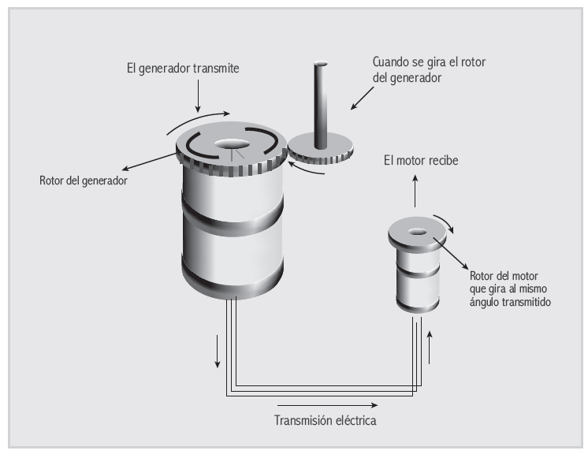
Esquema de los primeros sistemas sincronicos

Slide 54
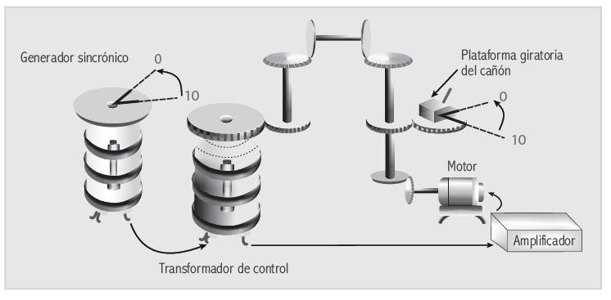
Sistema de control antiguo de una plataforma de disparo

Slide 55
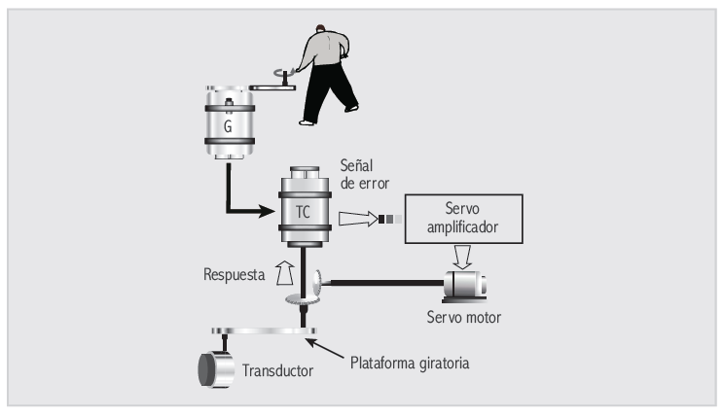
Sistema control antiguo de posicionamiento de un transductor

Slide 56

Algunos elementos de correccion empleados en los sistemas de control

Slide 57

Esquema de un motor de corriente continua

Slide 58


Esquema de motor paso a paso

Slide 59

Esquema de un motor bifasico

Slide 60

Esquema tipico de un rele

Slide 61
Bloques funcionales del sistema electrico
Resistencias
Capacitores
Inductores

Slide 62






Bloques funcionales del sistema electrico
Para la resistencia es:
Para el capacitor:

Slide 63


Bloques funcionales del sistema electrico
Para el inductor:

Slide 64


Leyes de Kirchoff
HALLAR LA TENSION DE SALIDA SOBRE EL CAPACITOR

Slide 65

SOLUCION

Slide 66

SOLUCION (cont.)

Slide 67


Obtener la tension sobre R3

Slide 68

Obtener la tension sobre R3

Slide 69


Bloques funcionales del sistema termico

Slide 70

Bloques funcionales del sistema termico

Slide 71


Bloques funcionales del sistema termico

Slide 72

Modelo matematico del sistema termico

Slide 73

Ejemplo de un horno electrico

